Slide 1

ИСТИННЫЕ И ЛОЖНЫЕ ЦЕННОСТИ
В РОЖДЕСТВЕНСКОЙ НОВЕЛЛЕ О. ГЕНРИ
«ДАРЫ ВОЛХВОВ»

Slide 2
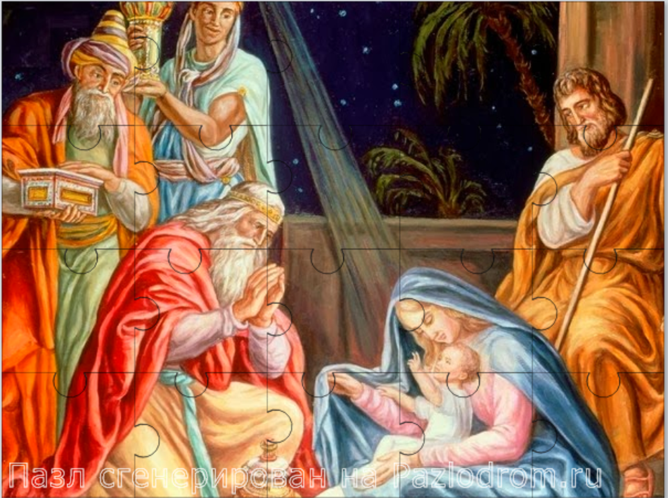

Slide 3
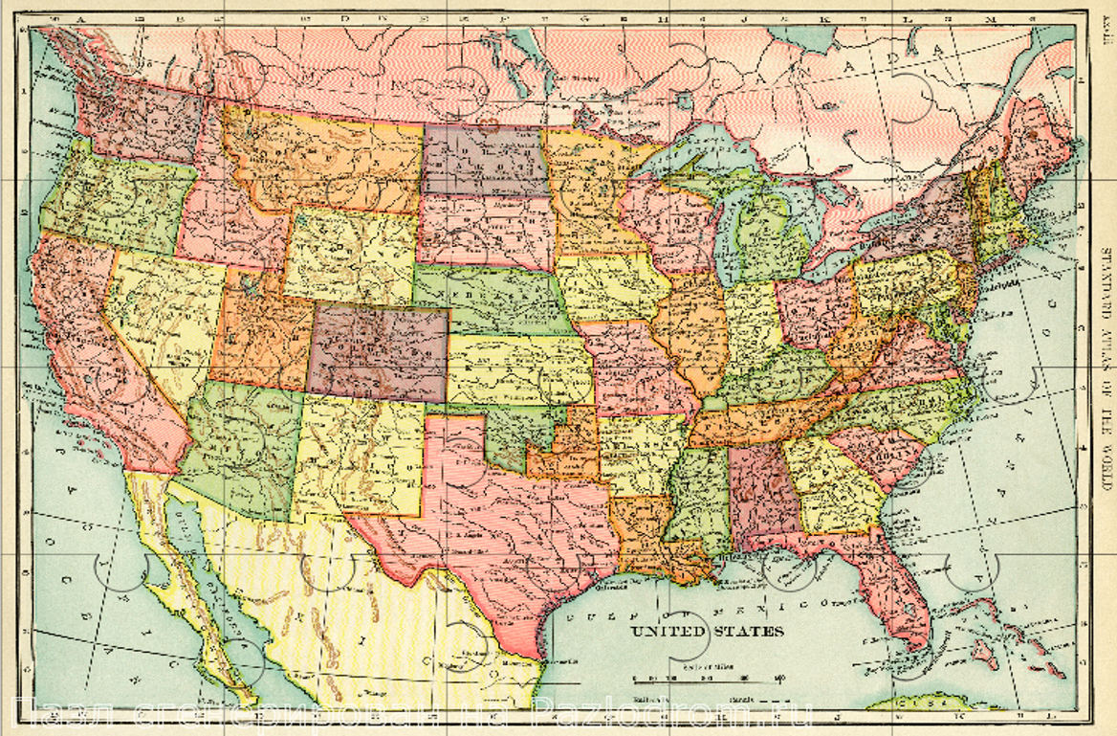

Slide 4
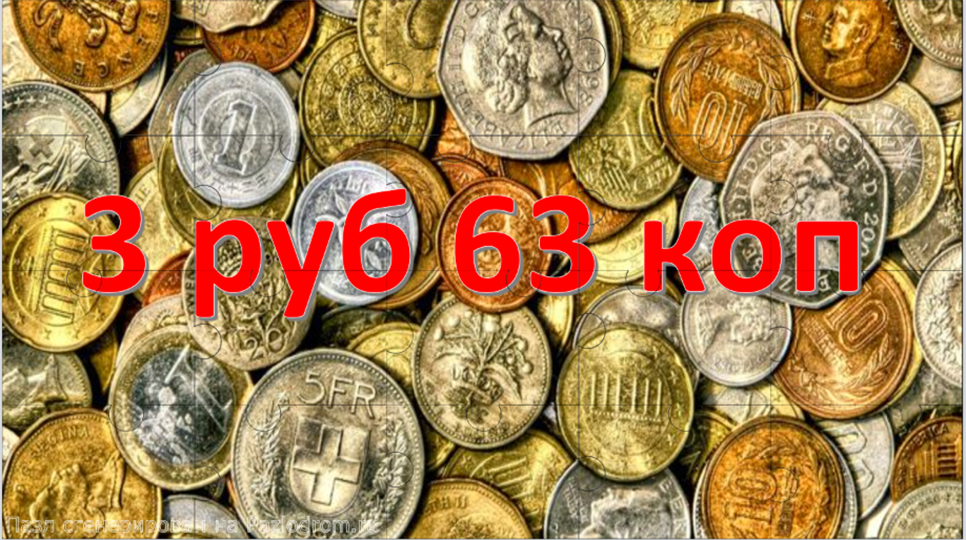

Slide 5
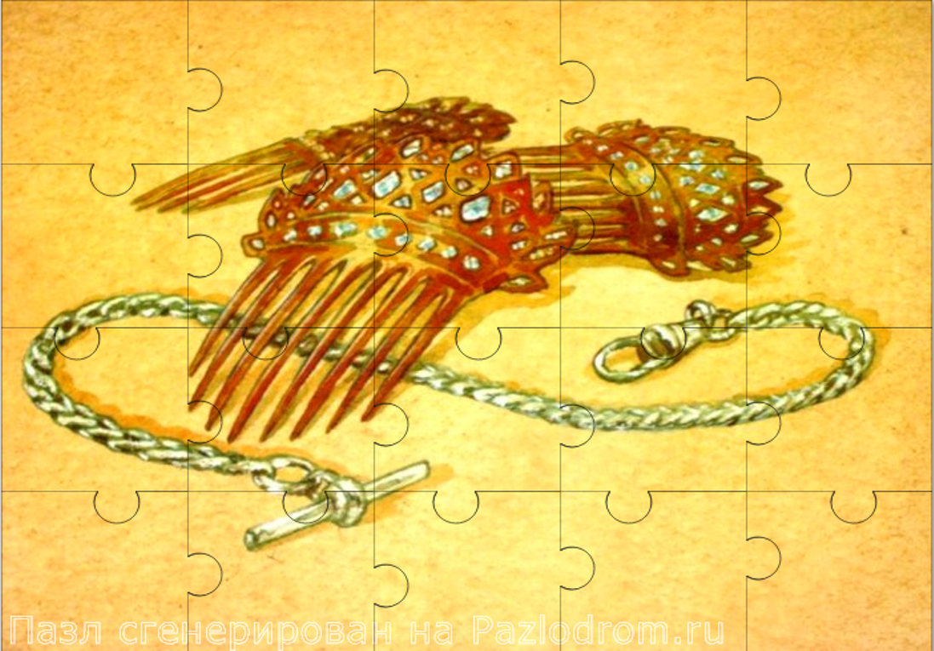

Slide 6
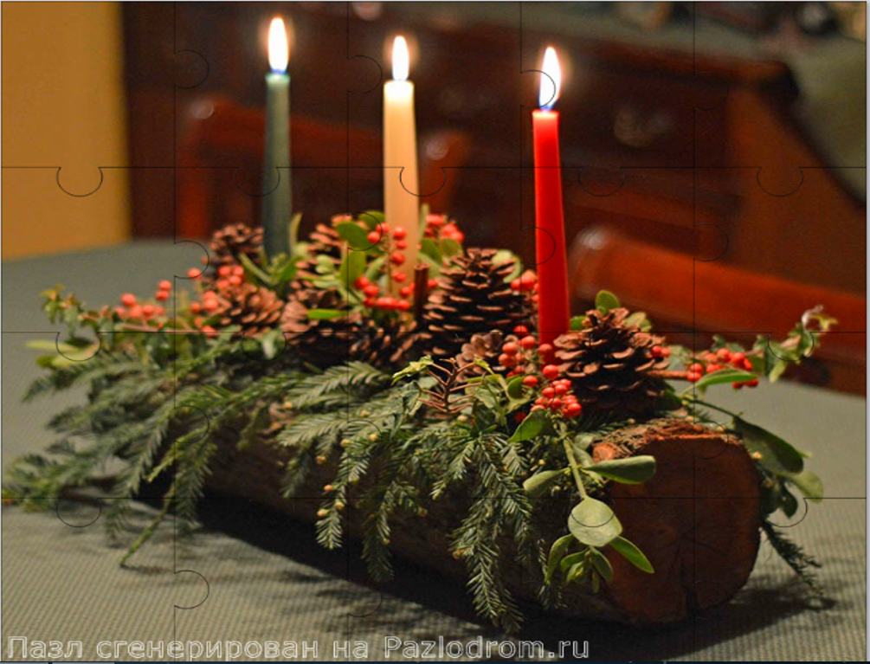

Slide 7
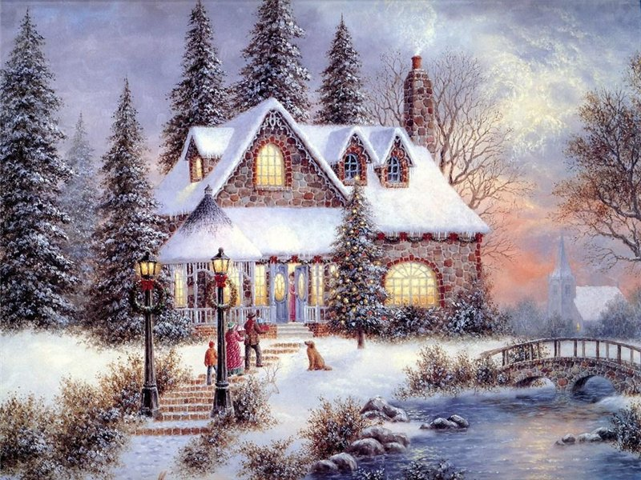
Merry Christmas!

Slide 8
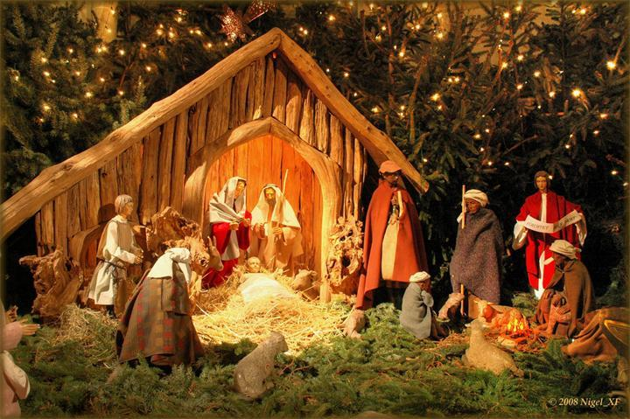
IVth century the 25th of December

Slide 9
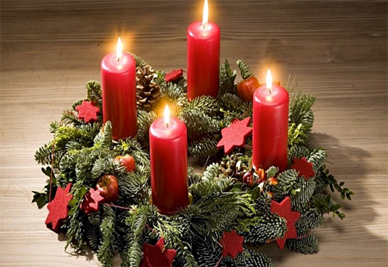
Адвент

Slide 10
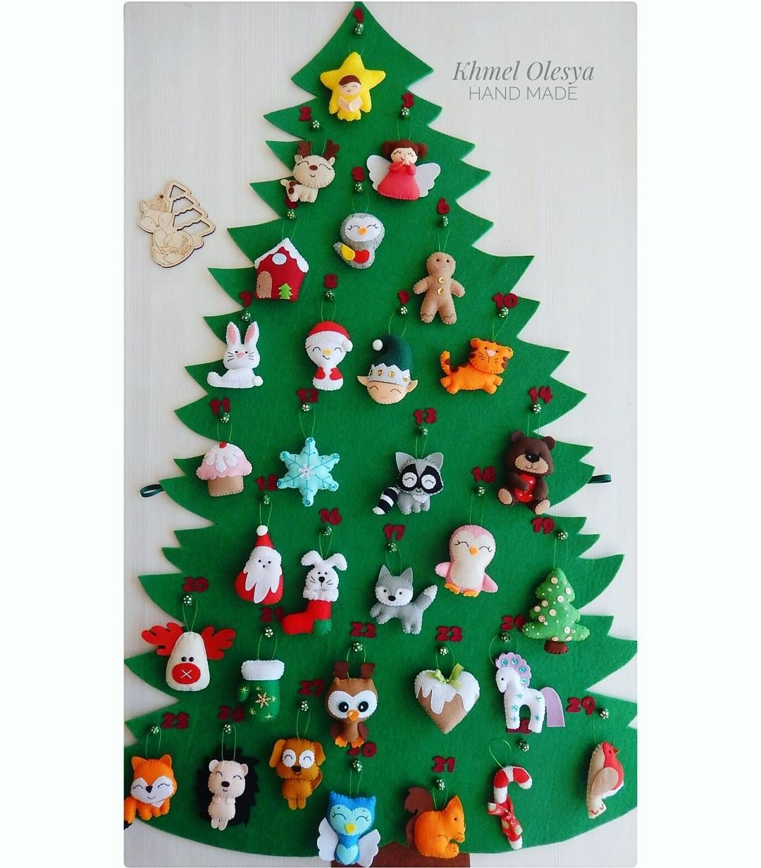
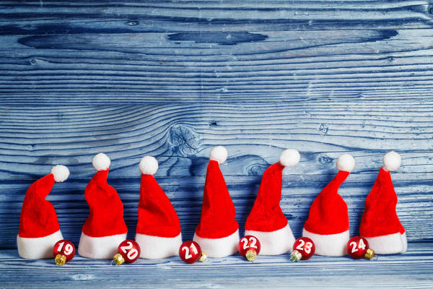
Адвент-календарь

Slide 11
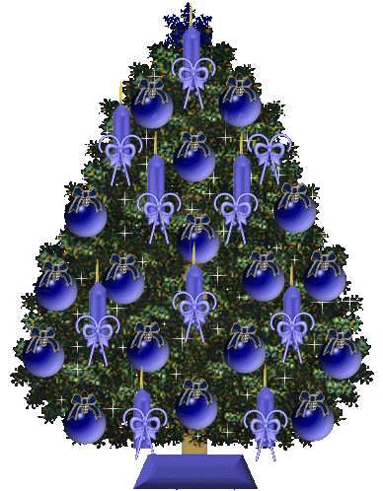
Christmas tree.
Decorate it with toys, lights and sweets.
Schoolchildren have two-week Christmas holidays.
Children write letters to Father Christmas and ask him for presents.

Slide 12
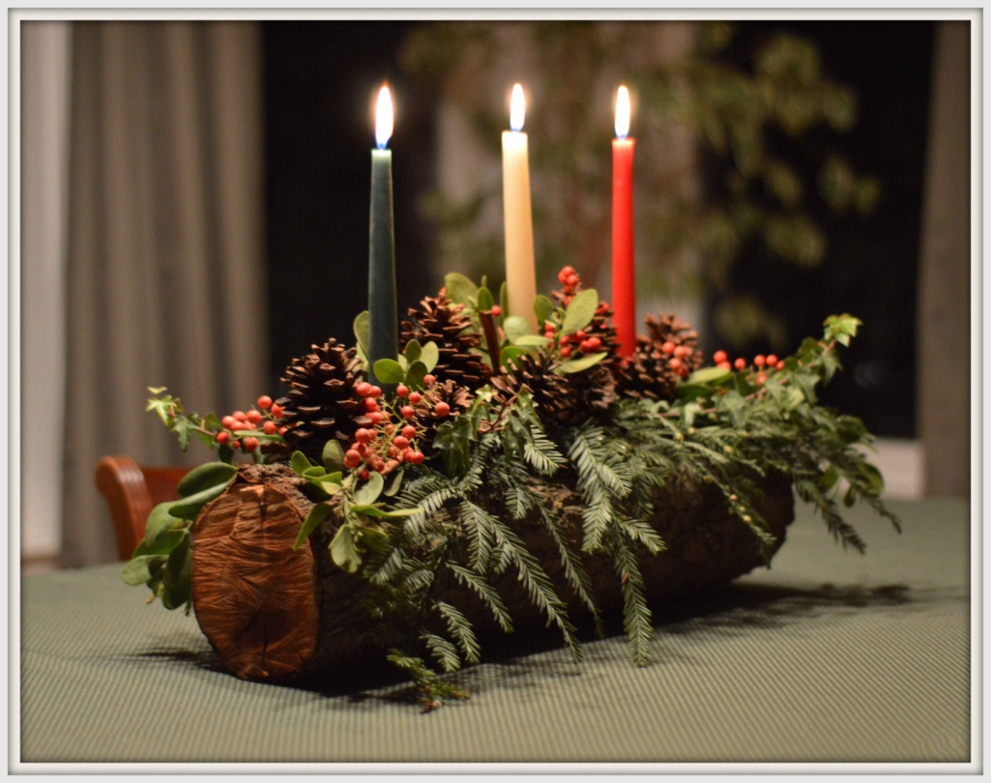
Рождественское полено

Slide 13
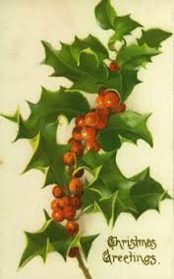
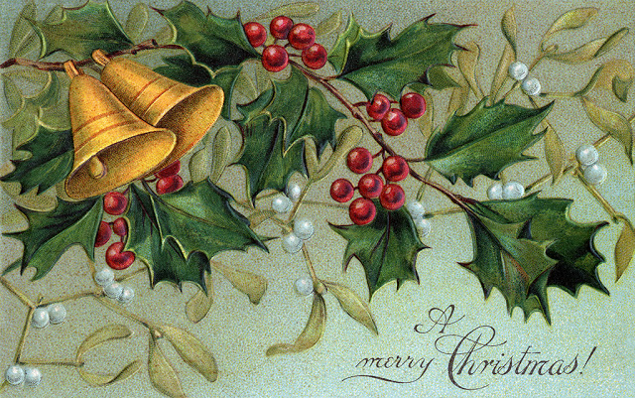
Омела и остролист

Slide 14
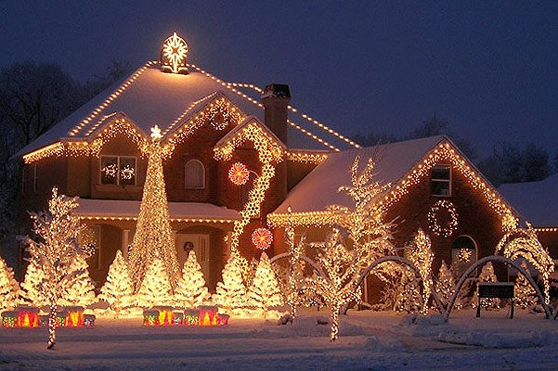
Рождественское украшение дома

Slide 15
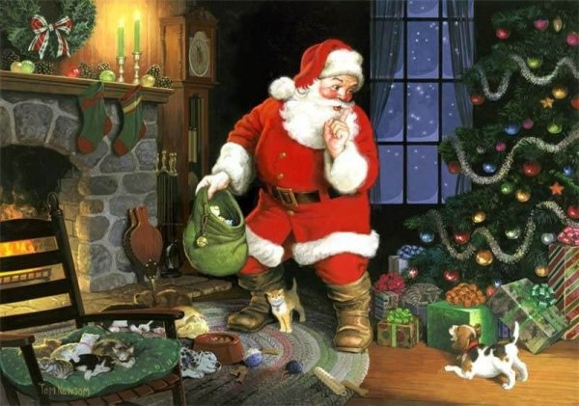
Санта Клаус

Slide 16
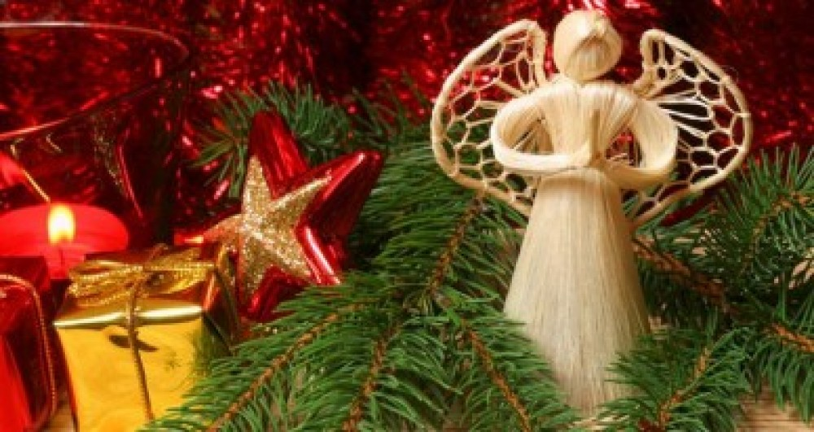
Цвет Рождества

Slide 17
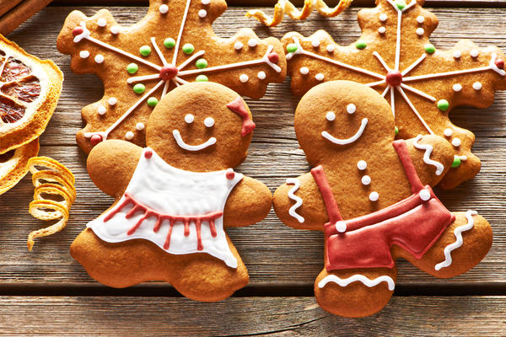
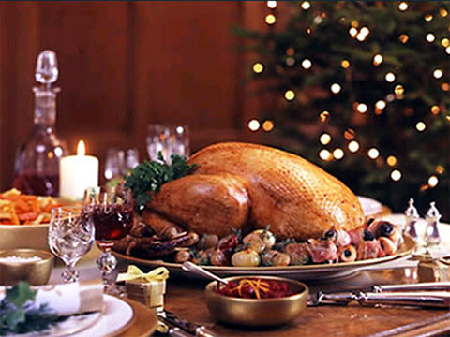
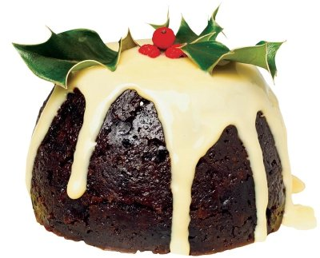
ginger cookies
roast turkey
pudding

Slide 18
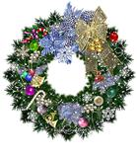
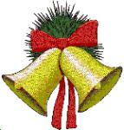


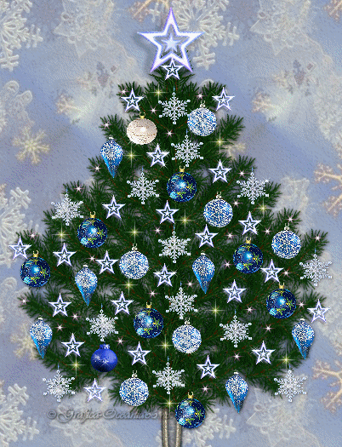
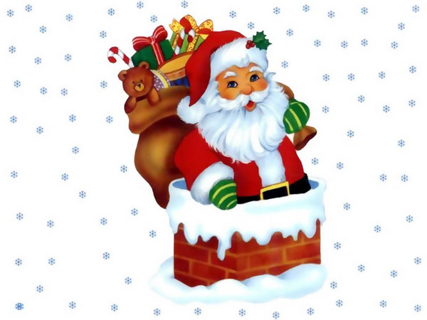
Christmas symbols
wreath
bell
fireplace
candle
stocking
Father Christmas
gift

Slide 19
Красный
Зеленый
25 декабря
IV век
1895 год
Цвет Рождества
Исторические данные
Рождество
Блюда
Символы
Запеченная индейка
Пуддинг
Имбирные пряники
Традиции
Адвент-календарь
Омела, остролист
Санта-Клаус
Носки на камине
Венок
Рождественское полено
Зажигание свечей Адвента
Украшение елки
Украшение дома
Рождественские гимны (кэролы)

Slide 20

Quiz
Merry Christmas
and
“The Gift of the Magi”
Notes:
Переход на следующий слайд по щелчку.

Slide 21


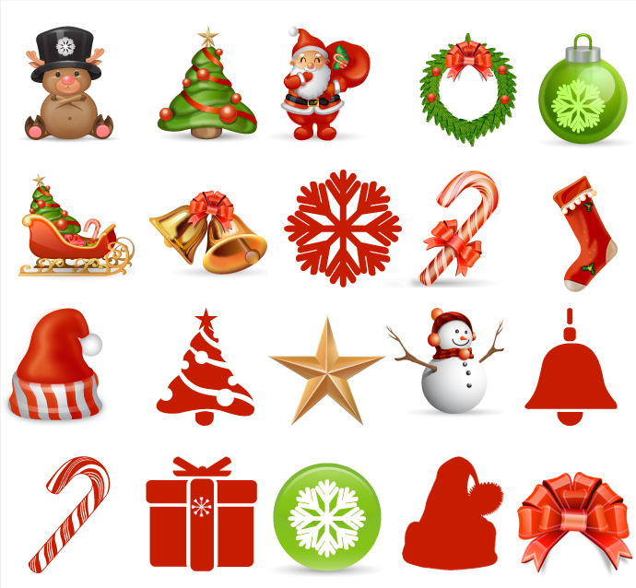
1. December has / / days.
2. In the UK they have Christmas on
3. Как называется рождественская новелла О. Генри? «Дары волков»/ «Дары Богов»/
4. On the top of Christmas tree there
is a candle/ / .
31
29
30
23.12/
25.12
/1.01.
«Дары Волхвов».
an angel
a star
Notes:
Щелчком по прямоугольнику с картинкой открывается вопрос викторины. Текст правильного ответа, если по нему щёлкнуть, меняет цвет на красный. Переход на следующий слайд - щелчком по снежинке фона в правом нижнем углу слайда.

Slide 22
5. Santa Claus lives in Antarctica/in Lapland/
6. Главных героев новеллы звали Том и Джерри/Джим и Белла/
7. После того как Делла подстриглась, она стала похожа на хористку с Кони Айленда/
на куклу с локонами/
8. Автор сравнивает Джима и Деллу с
Парисом и прекрасной Еленой/ Цезарем и Клеопатрой.
in the North Pole
Делла и Джим
на мальчишку удравшего с урока/
Царем Соломоном и царицей Савской/
Notes:
Аналогично предыдущему слайду.

Slide 23
9. Santa comes into the house through the
door/the attic window/ .
10. Рассуждая о героях, писатель делает вывод, что они /дети/волхвы.
11. Traditional Christmas food is
/a roast goose/a roast chicken.
the chimney
мудрецы
a roast
turkey
Notes:
Аналогично предыдущему слайду.

Slide 24
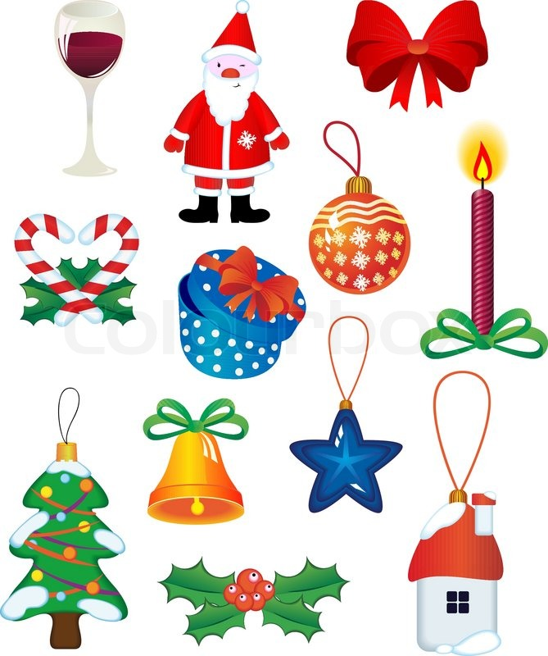

12. Автор оценивает обстановку в квартире героев как вполне приличная/вопиющая нищета/
13. С какого века христиане празднуют Рождество? c VII/ c V
красноречиво молчащая бедность.
c IV/
Notes:
Аналогично предыдущему слайду.

Slide 25
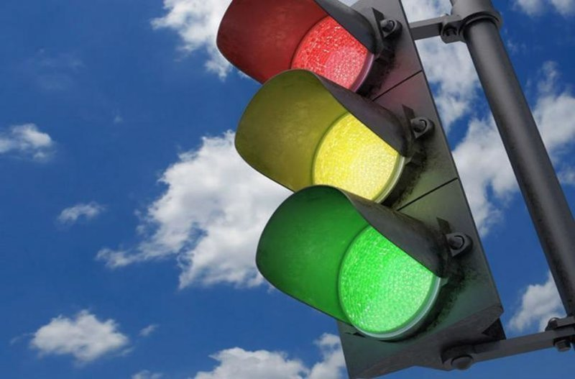
Светофор
надо работать
что то упустил
все легко

Slide 26
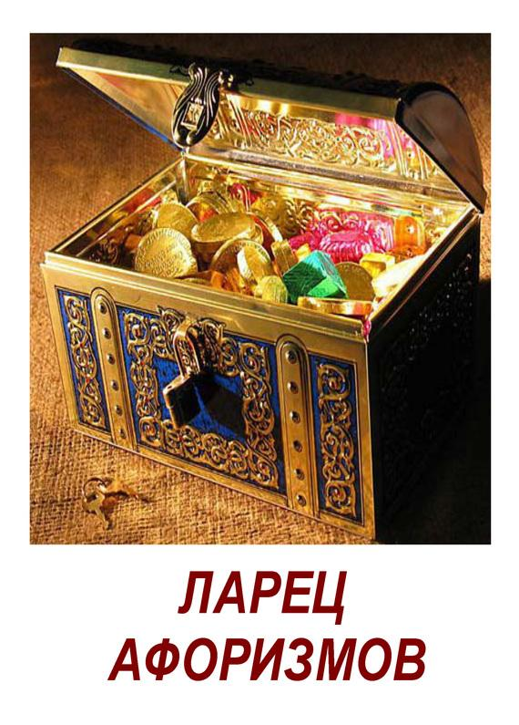
1. Любовь есть склонность находить удовольствие в благе другого человека ( Г. Лейбниц).
2. В браке соединенная пара должна образовывать как бы единую нравственную личность (И. Кант).
3. Любовь – это чудо. Она драгоценнее изумруда и дороже прекраснейшего опала. Ее не приторгуешь на рынке и не выменяешь на золото (О. Уальд).
4. Любовь – душа души ( Низами).
5. Любовь – это жизнь… от нее разворачиваются и стихи, и дела, и все прочее… Любовь – это сердце всего (В. Маяковский)
6. Любовь – как море. Ширь ее не знает берегов. Всю кровь и душу ей отдай: здесь меры нет иной (Хавиз).

Slide 27
